Slide 1
Методи кластеризації на основі щільності
Переваги методів кластеризації на основі щільності?
кластери можуть бути довільної форми.
кластери розділені областями з низькою щільністю

Slide 2
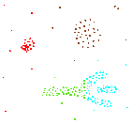
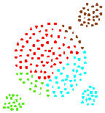
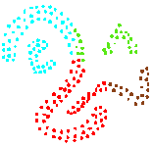
Методи кластеризації на основі щільності
Основна ідея:
Кластери - це щільні області в просторі даних, розділені областями з меншою щільністю об'єктів
Переваги кластеризації на основі щільності

Slide 3
DBSCAN: Просторова кластеризація даних з шумом на основі щільності
Запропоновано Естером, Крігелем, Сандером та Сюєм (KDD96)
Ґрунтується на понятті кластера, що базується на щільності: Кластер визначається як максимальна множина точок, пов'язаних щільністю.
Виявляє кластери довільної форми у просторових базах даних із шумом

Slide 4
Базовий концепт
Основна ідея
Для кожної корневої точки кластера, локальна щільність точок вища за певний поріг
Принцип визначення локальної щільності у Dbscan
ε – радіус околу точки p: N_{ε} (p) := {q у множині D | d(p, q) ≤ ε}
MinPts – певний поріг кількості точок у N(p)

Slide 5
ε
ε
p
q

Slide 6
Dbscan позначення
ε = 1, MinPts = 5
Аутсайдер
Граничний
Корневий

Slide 7
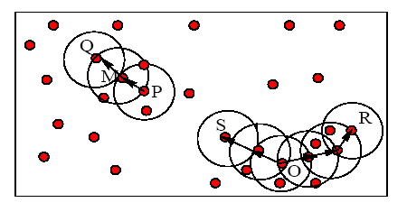
Minpts = 3
ε =1

Slide 8
DBSCAN Алгоритм
Input: Набір даних D
Параметри: ε, MinPts
Для кожного об’єкта в p in D
if p корневий (і ще не оброблений)
C = отримуємо всіх сусідів з N_{ε} (p)
помічаємо всі об’єкти в C як оброблені і
так само перевіряємо їх сусідів і додаємо їх
до множини С
результуючу сумарну множину записуємо як суцільний новий кластер
else помічаємо р як аутсайдера (або взагалі не помічаємо )

Slide 9
DBSCAN Алгоритм: Приклад
Параметри
ε = 2
MinPts = 3

Slide 10
DBSCAN Алгоритм: Приклад
Параметри
ε = 2
MinPts = 3

Slide 11
DBSCAN Алгоритм: Приклад
Параметри
ε = 2
MinPts = 3

Slide 12
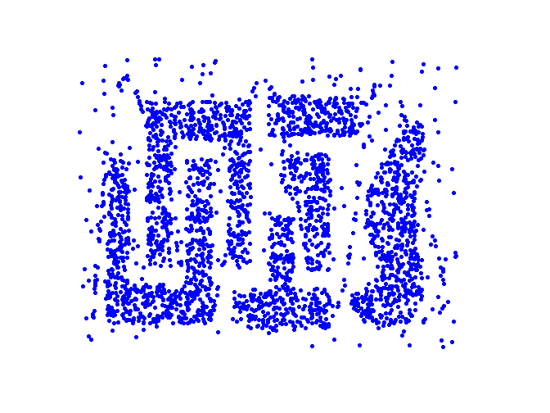
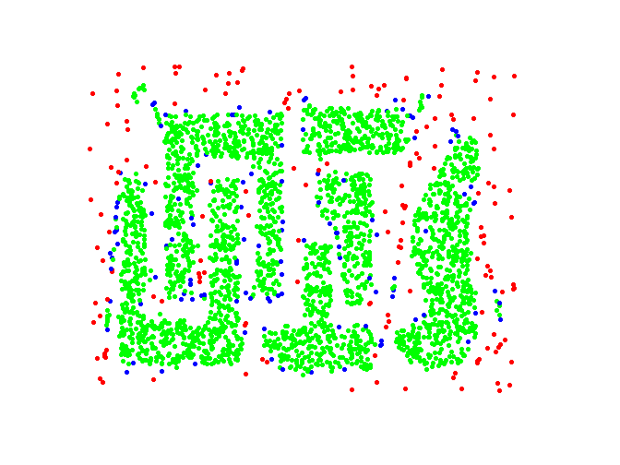
Приклад
Вхідні дані
Типи точок: ядро, границя та аутсайдер
ε = 10, MinPts = 4

Slide 13
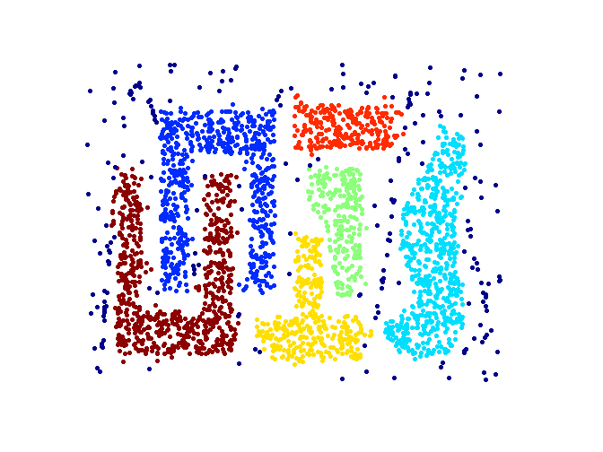
Приклад
Вхідні дані
Кластери
Стійкий до шуму
Кластери можуть бути різної форми

Slide 14
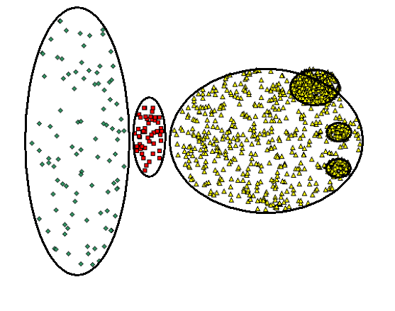
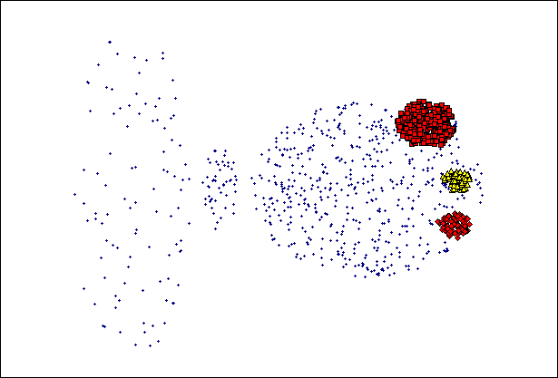
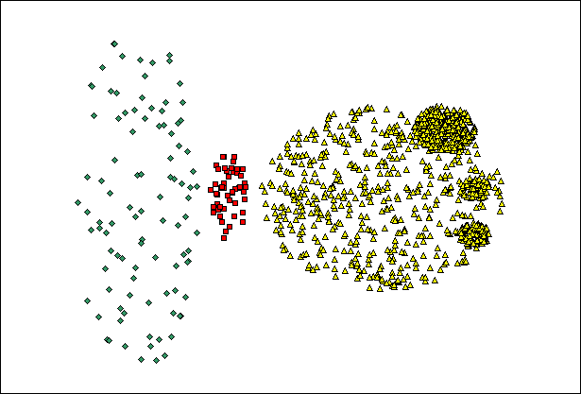
Коли DBSCAN не доцільно юзати?
(MinPts=4, Eps=9.92).
Вхідні дані
Під кластери з різними щільностями важко (або не можливо) підібрати параметри
(MinPts=4, Eps=9.75)

Slide 15
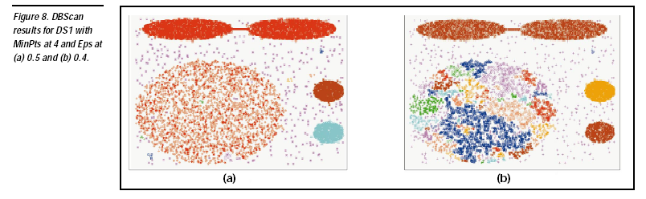

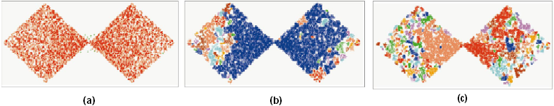
DBSCAN: Чутливість до параметрів

Slide 16
Визначення параметрів ε та MinPts
Настанова: часто варто використовувати в якості параметрів точкову щільність найменш щільного кластера.
Слід просто подивитись на відстані до к-найближчих сусідів
p
к = 3 :
q
к = 3 :

Slide 17
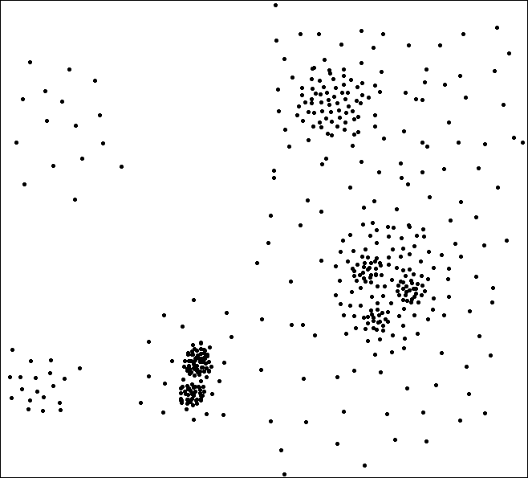
Визначення параметрів ε та MinPts
Проблемний приклад
A
C
F
E
A, B, C
B, D, E
G
к=3, відстань
B‘, D‘, F, G
G1
G3
D1, D2,
G1, G2, G3
B
D
G2
D’
B’
D1
D2
Кількість об’єктів

Slide 18
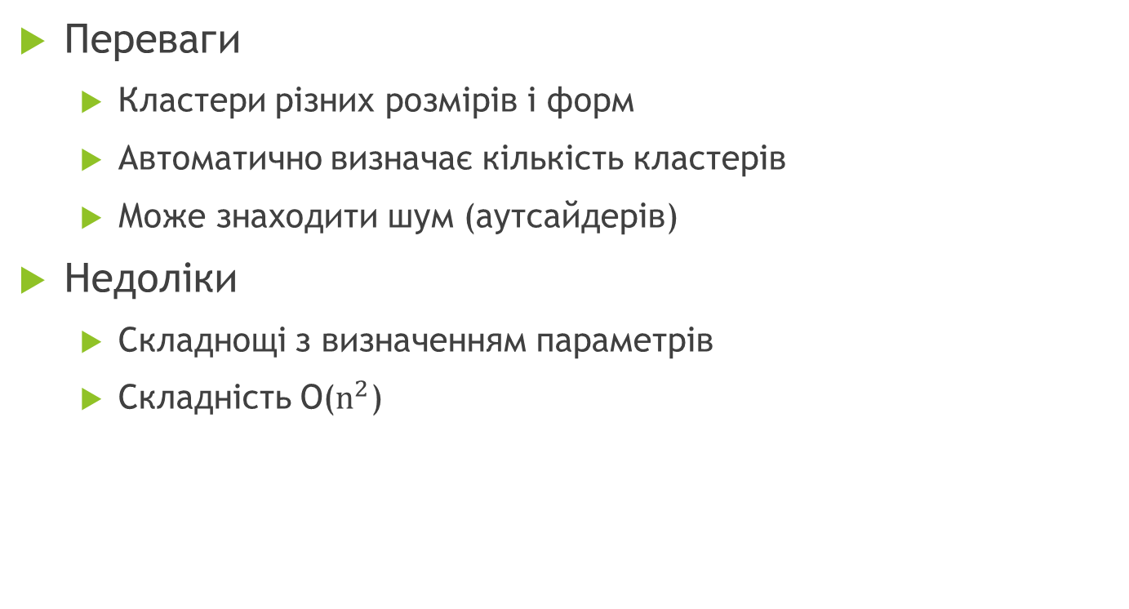
DBSCAN
Переваги
Кластери різних розмірів і форм
Автоматично визначає кількість кластерів
Може знаходити шум (аутсайдерів)
Недоліки
Складнощі з визначенням параметрів
Складність O($n^{2}$)

Slide 19
DBSCAN VS k-means
 | DBSCAN | Fuzzy k-means
Різні типи кластерів | Так (не дуже різна щільність) | центроїди
Шукає границі та аутсайдерів | Так | Границі так аутсадерів ні
швидкість | повільний | Більш швидкий

